Slide 1
DJAMBA WORKS
Jefe Proyecto: Juan Manuel Tuñas
Jefe Configuración: Borja Mas García
Jefe Pruebas: David Nicolás Palacios
Adrián Cámara Caunedo
Miguel Delgado García
Aida Sánchez Romero

Slide 2
Índice:
Muestra de la Parte Gráfica
Diagrama de clase
Diagrama de secuencia

Slide 3
Muestra de la parte gráfica:
La parte gráfica de nuestro proyecto ha sido diseñada en Processing, la cual es una librería de Java.

Slide 4
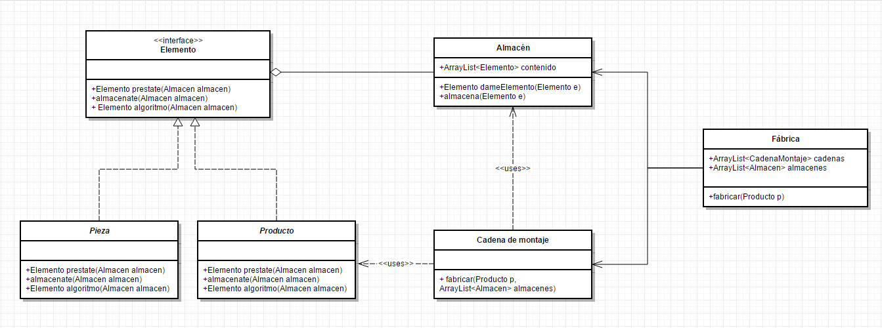
Diagrama de clase:

Slide 5
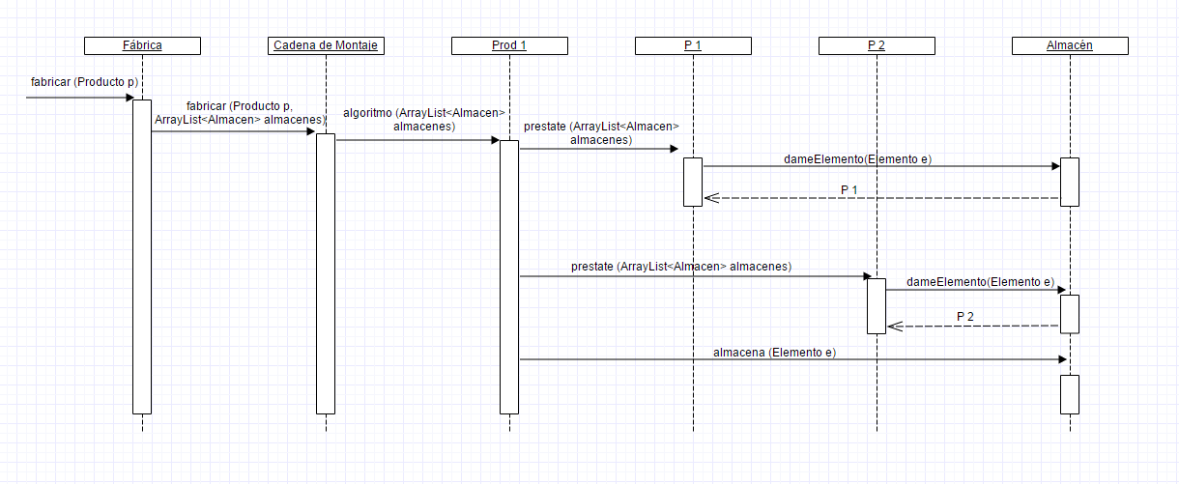
Diagrama de secuencia:

